Slide 1
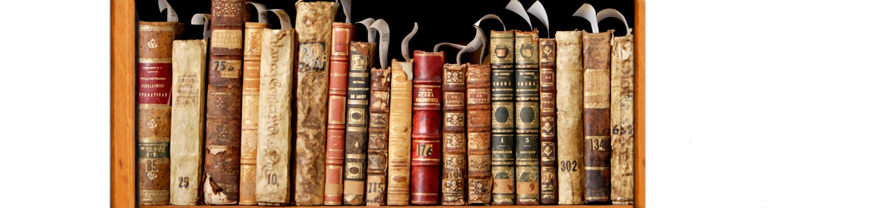

Русский язык литературное чтение
6
класс
Александр Сергеевич Пушкин.
«Сказка о мёртвой царевне и семи богатырях».

Slide 2
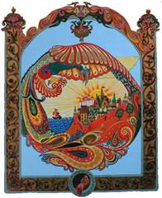
Сегодня на уроке мы
Познакомимся со сказкой А. С. Пушкина «Сказка о мёртвой царевне и о семи богатырях».
Вспомним биографию поэта.

Slide 3


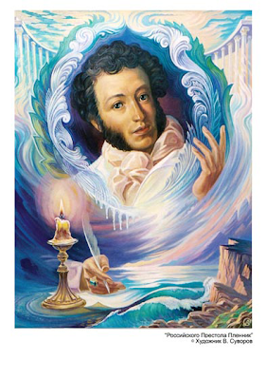


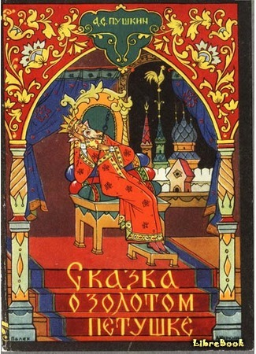

«Что за прелесть эти сказки. Каждая есть поэма!» А.С.Пушкин

Slide 4
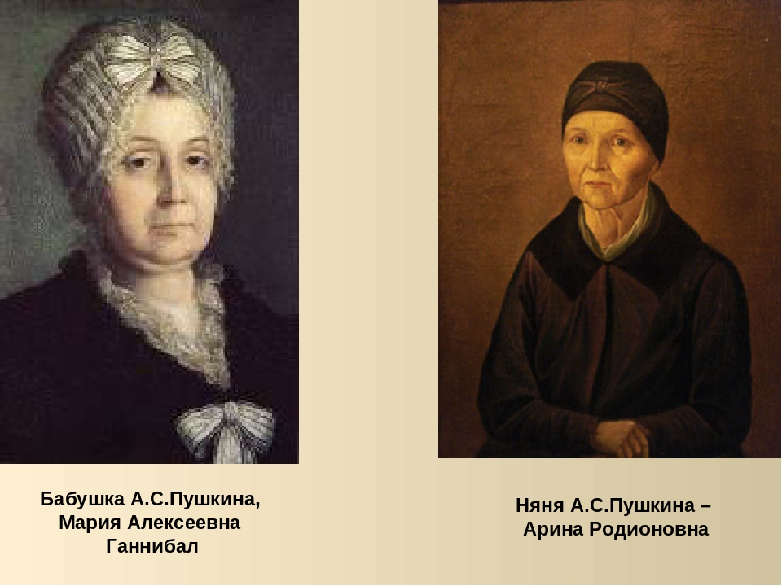
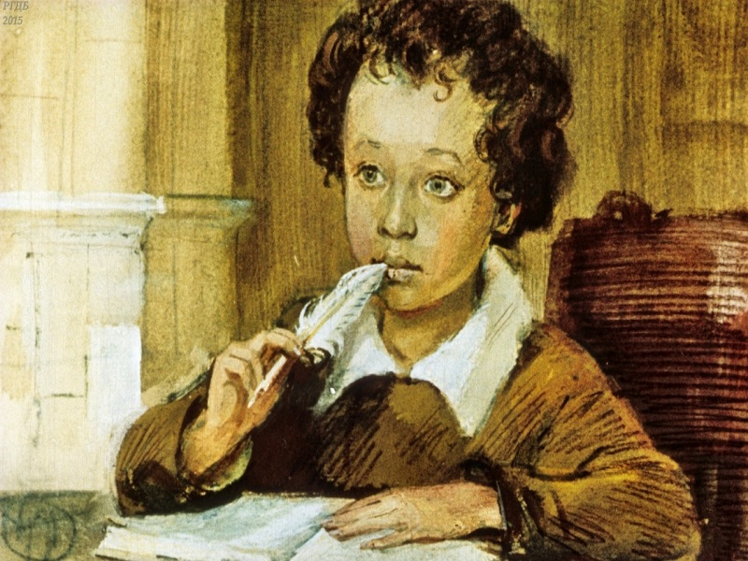
Детство Пушкина
В какой семье родился Пушкин?
Сколько детей было в семье?
Каким был поэт в детстве?
Кто привил любовь к русскому языку?
Как звали няню Пушкина?

Slide 5
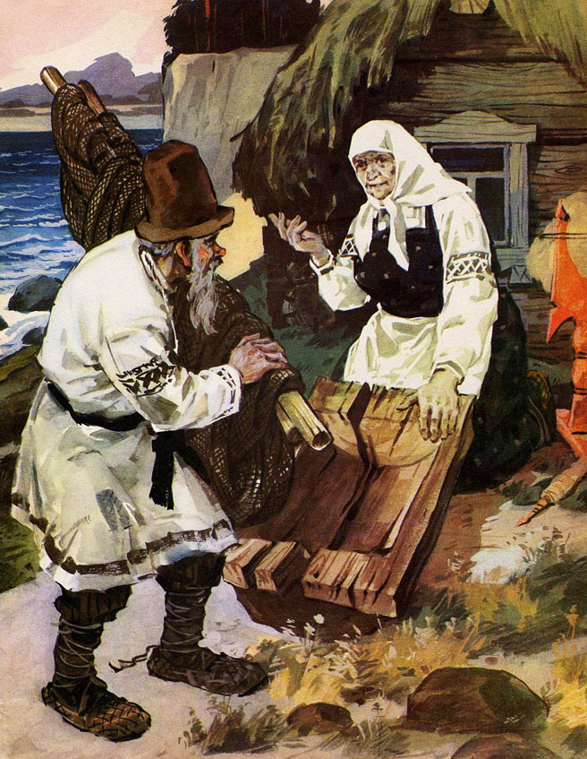
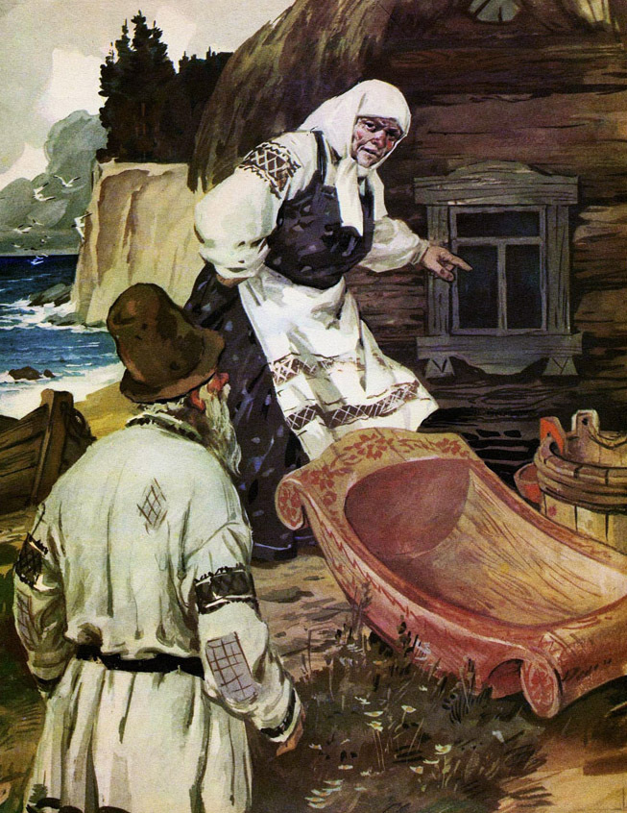
Чему учит сказка?

Slide 6
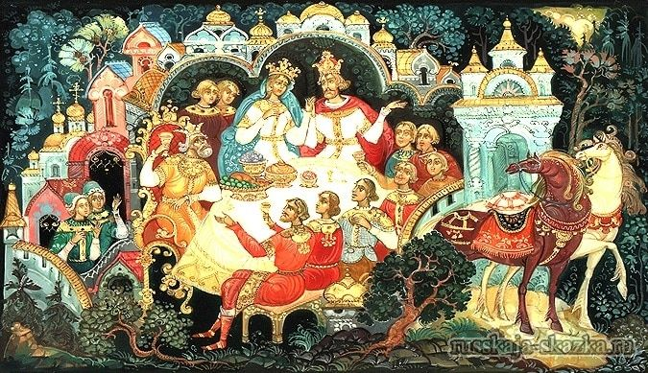
прочитаем сказку вместе

Slide 7
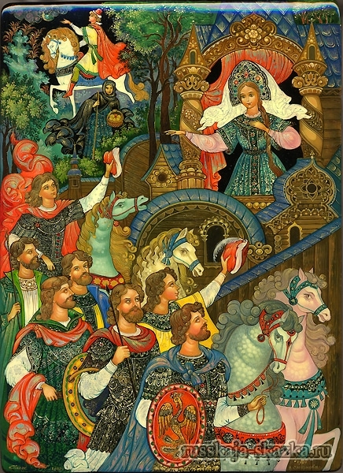
Кто такой богатырь? Словарь С.И. Ожегова : богатырь – человек очень большой силы. Стойкость и отвага .Герой русских былин, совершающий воинские подвиги.
Словарь В.И. Даля: богатырь – человек рослый, дюжий, видный; необычайный силач, смелый и удачливый, храбрый и счастливый воин.)

Slide 8
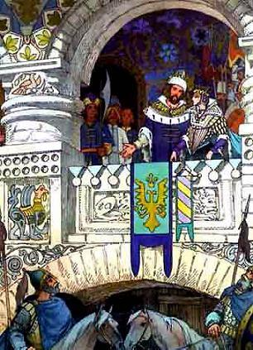
Царь с царицею простился,
В путь-дорогу снарядился,
И царица у окна
Села ждать его одна.

Slide 9
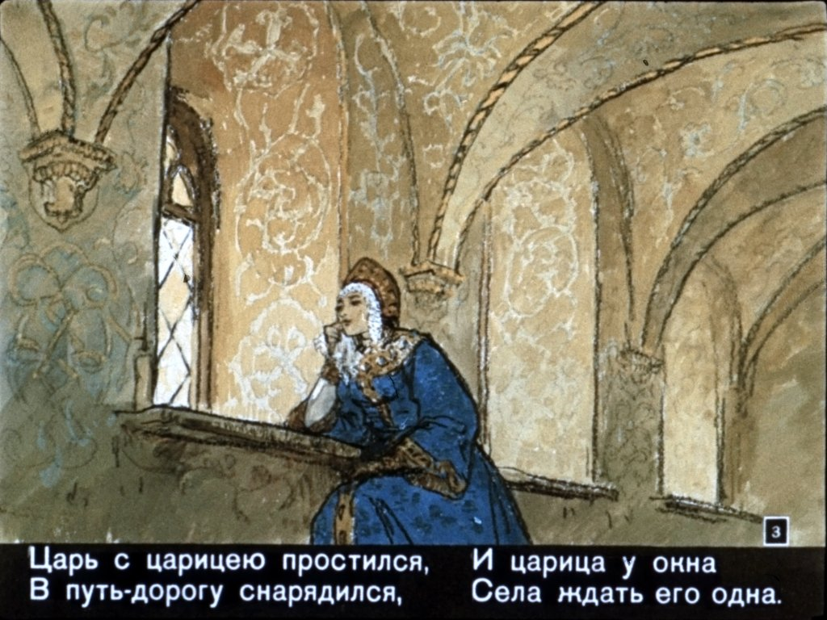

Slide 10
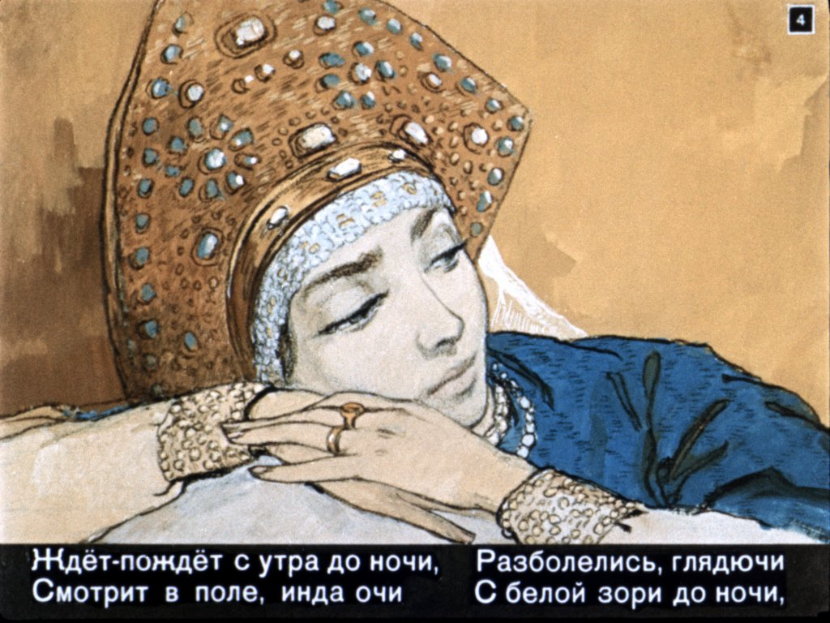
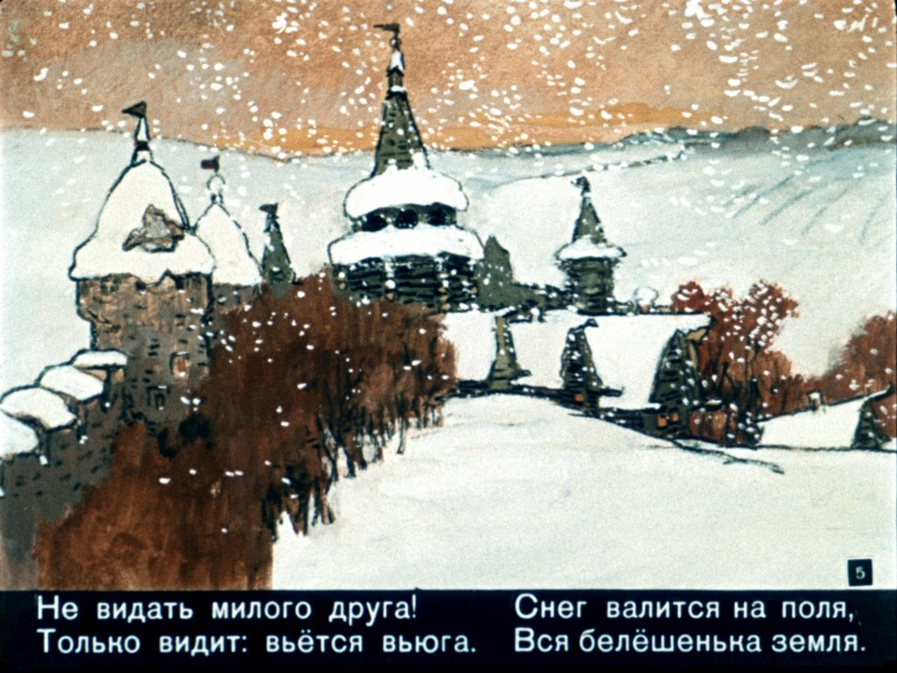
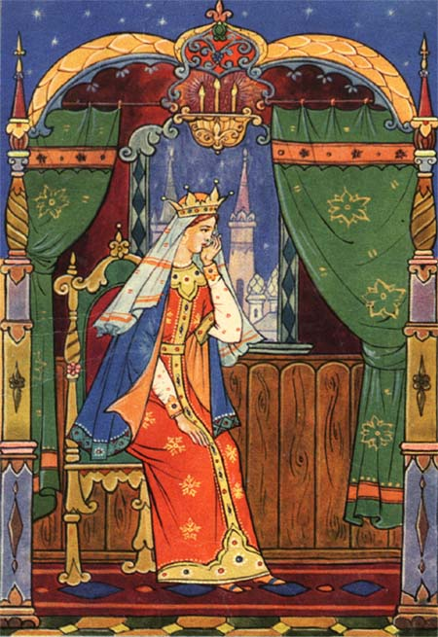
Ждёт-пождёт с утра до ночи,
Смотрит в поле, инда очи
Разболелись, глядючи
С белой зори до ночи.
Не видать милого друга!
Только видит: вьётся вьюга,
Снег валится на поля,
Вся белёшенька земля.

Slide 11
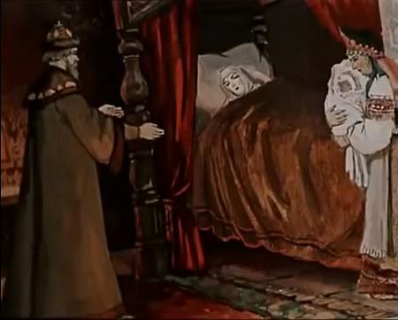
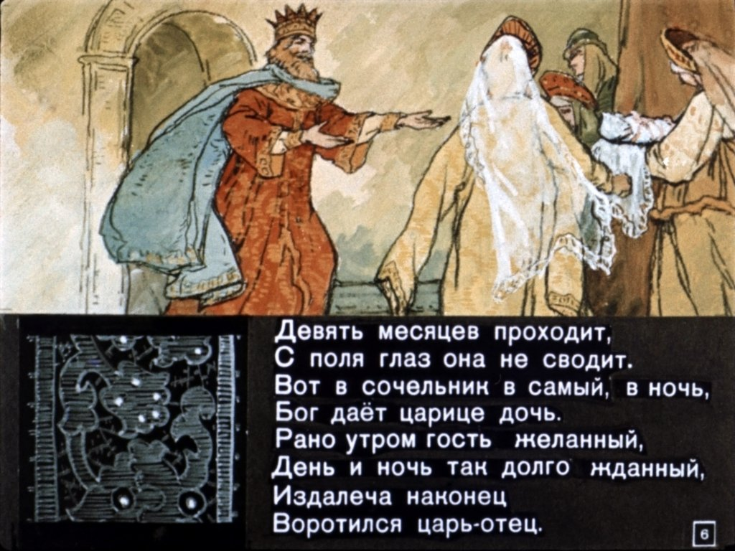
Девять месяцев проходит,
С поля глаз она не сводит.
Вот в сочельник в самый, в ночь
Бог даёт царице дочь.
Рано утром гость желанный,
День и ночь так долго жданный,
Издалеча наконец
Воротился царь-отец.
На него она взглянула,
Тяжелёшенько вздохнула,
Восхищенья не снесла
И к обедне умерла.

Slide 12
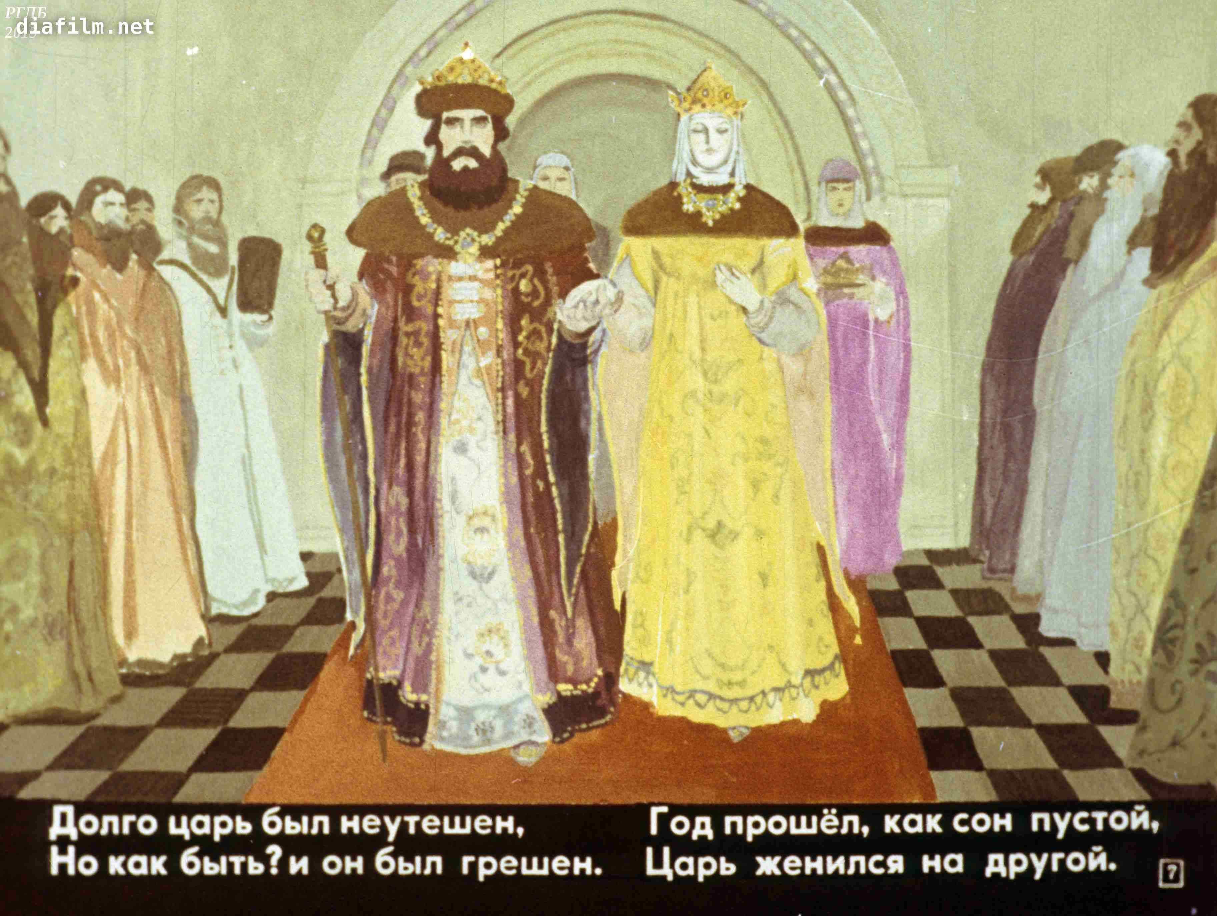
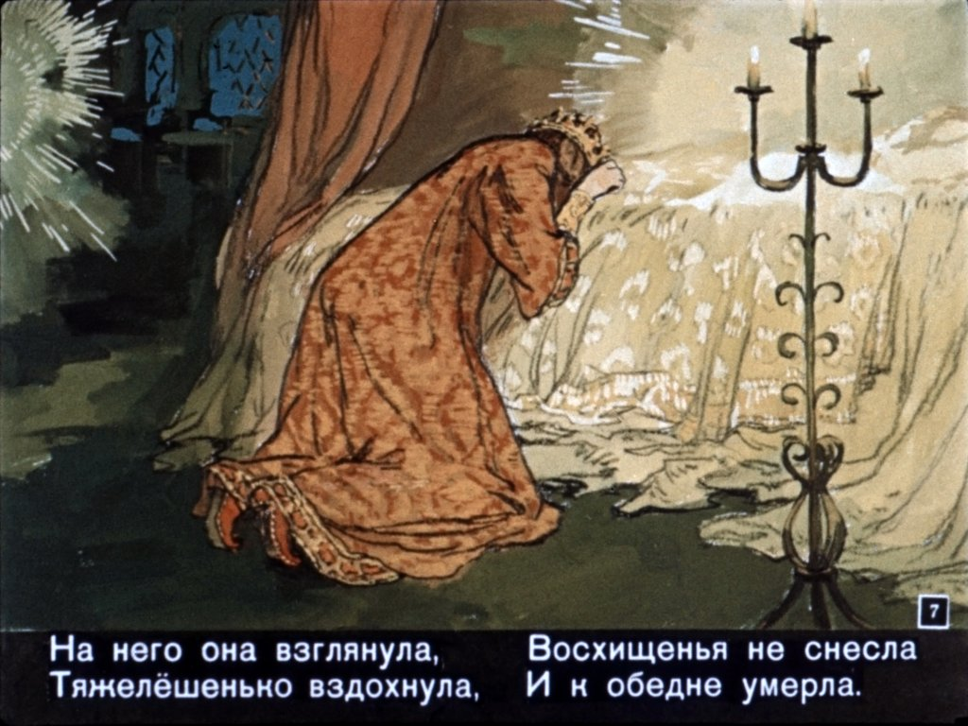
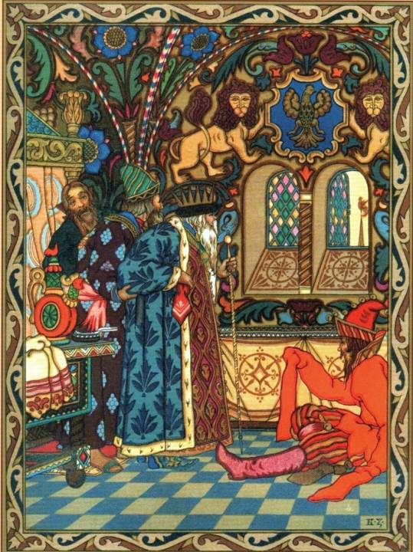
Долго царь был неутешен,
Но как быть? и он был грешен;
Год прошёл, как сон пустой,
Царь женился на другой.

Slide 13
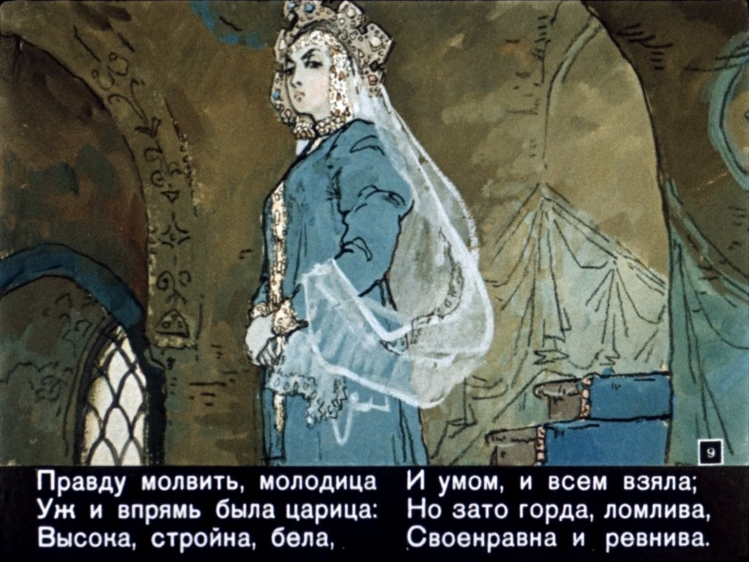
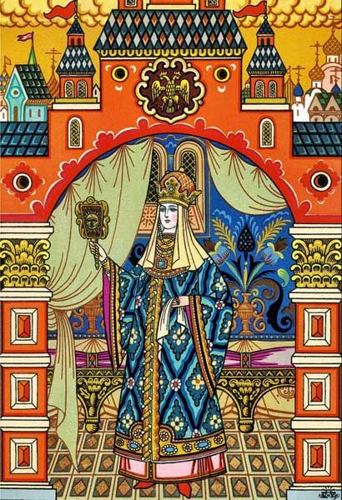
Правду молвить, молодица
Уж и впрямь была царица:
Высока, стройна, бела,
И умом и всем взяла;
Но зато горда, ломлива,
Своенравна и ревнива.
Ломлива- упряма не соглашается на что-либо. Своенравна- упряма, капризна, поступающая так, как вздумается

Slide 14
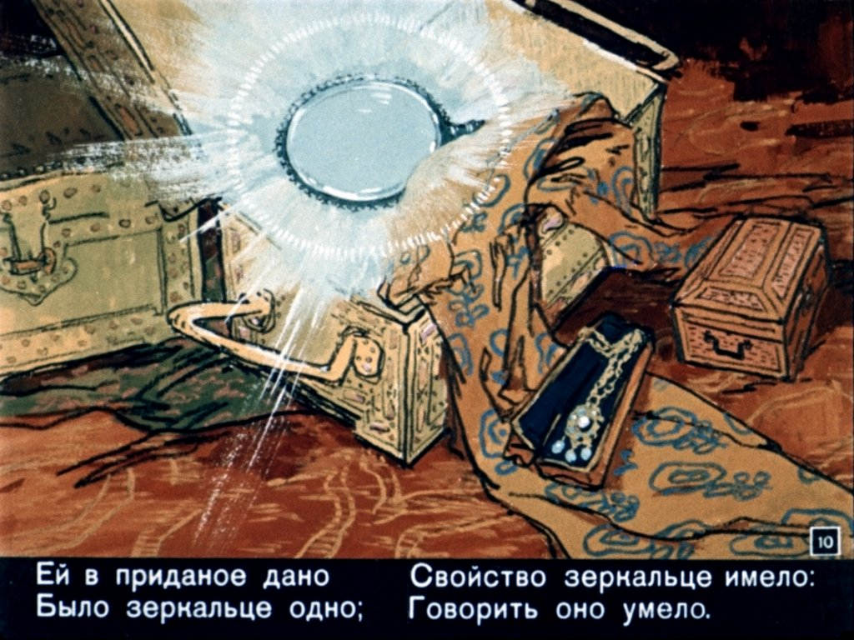
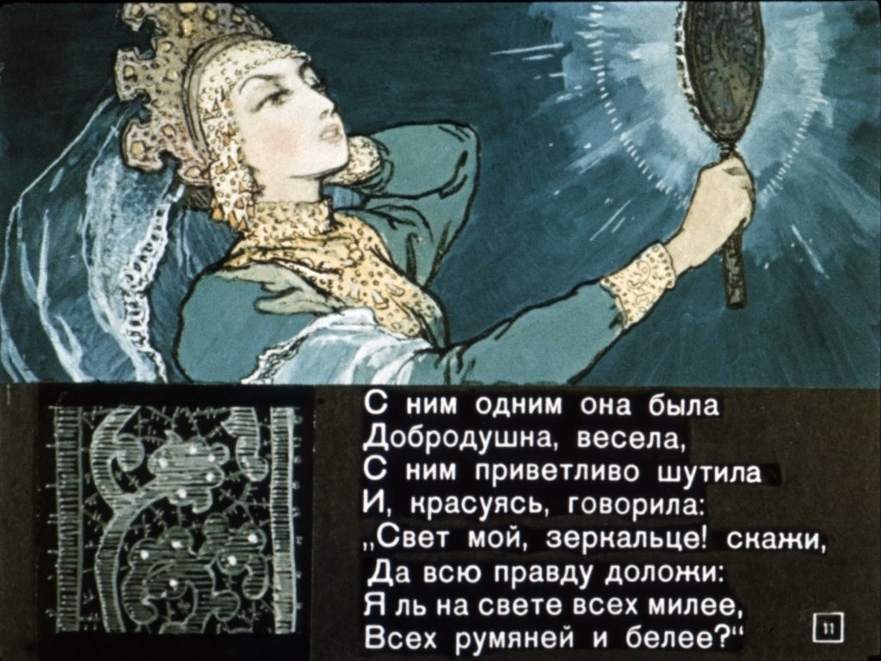
Ей в приданое дано
Было зеркальце одно;
Свойство зеркальце имело:
Говорить оно умело.
С ним одним она была
Добродушна, весела,
С ним приветливо шутила
И, красуясь, говорила:

Slide 15
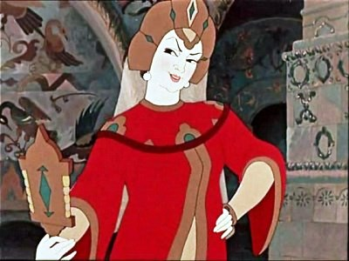
«Свет мой, зеркальце! скажи,
Да всю правду доложи:
Я ль на свете всех милее,
Всех румяней и белее?”
И ей зеркальце в ответ:
“Ты, конечно, спору нет;
Ты, царица, всех милее,
Всех румяней и белее».

Slide 16
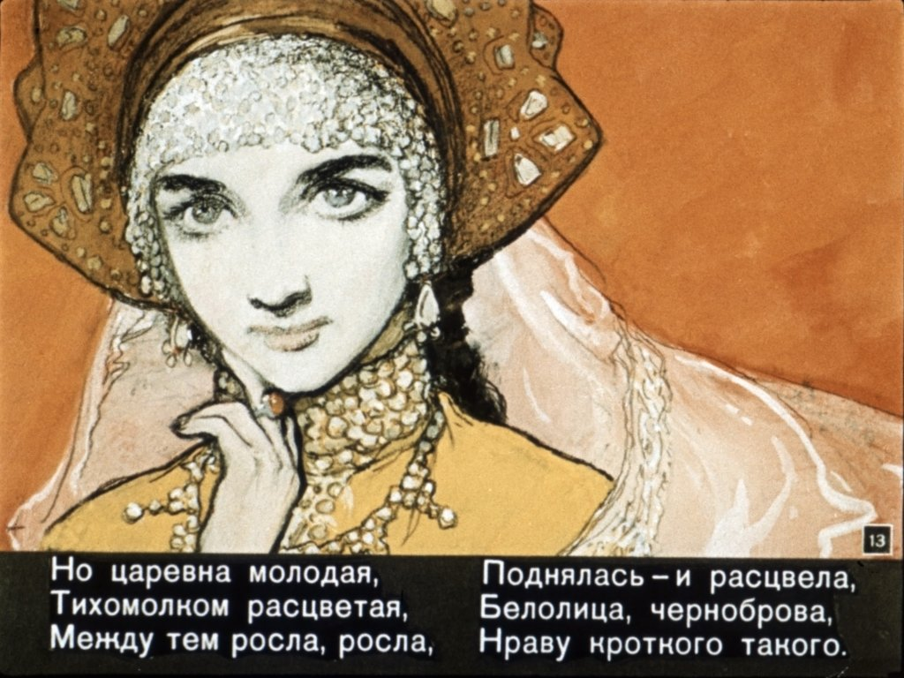

Slide 17
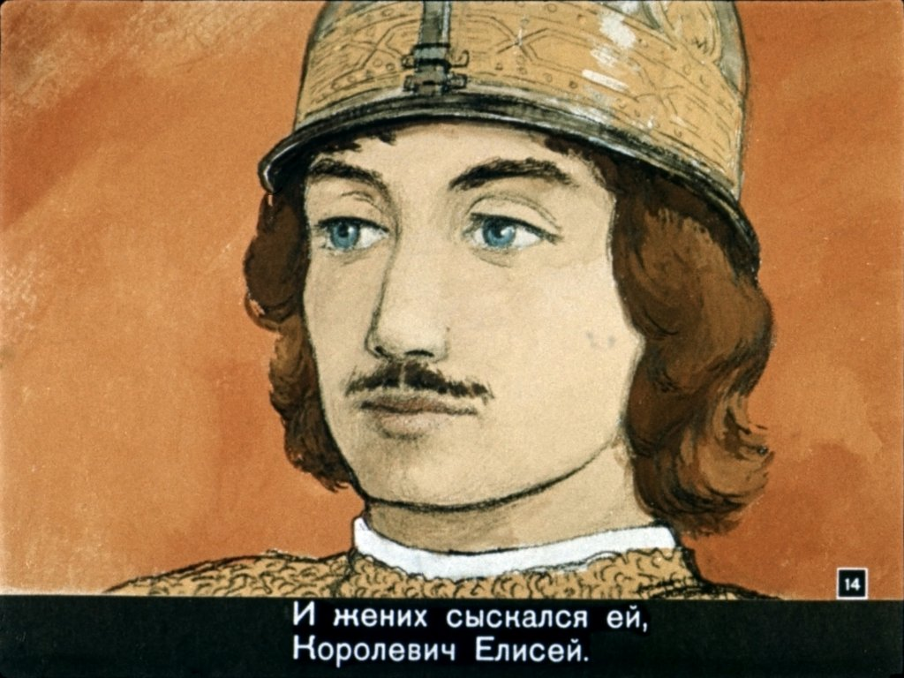

Slide 18
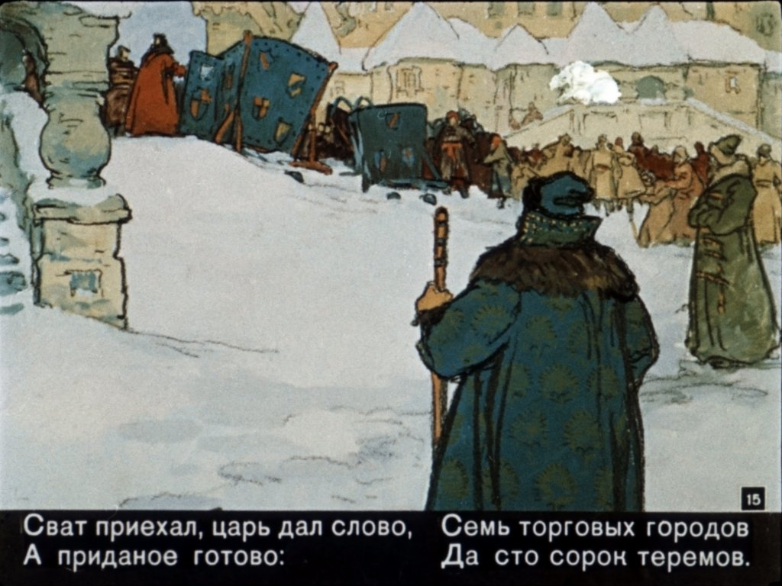

Slide 19
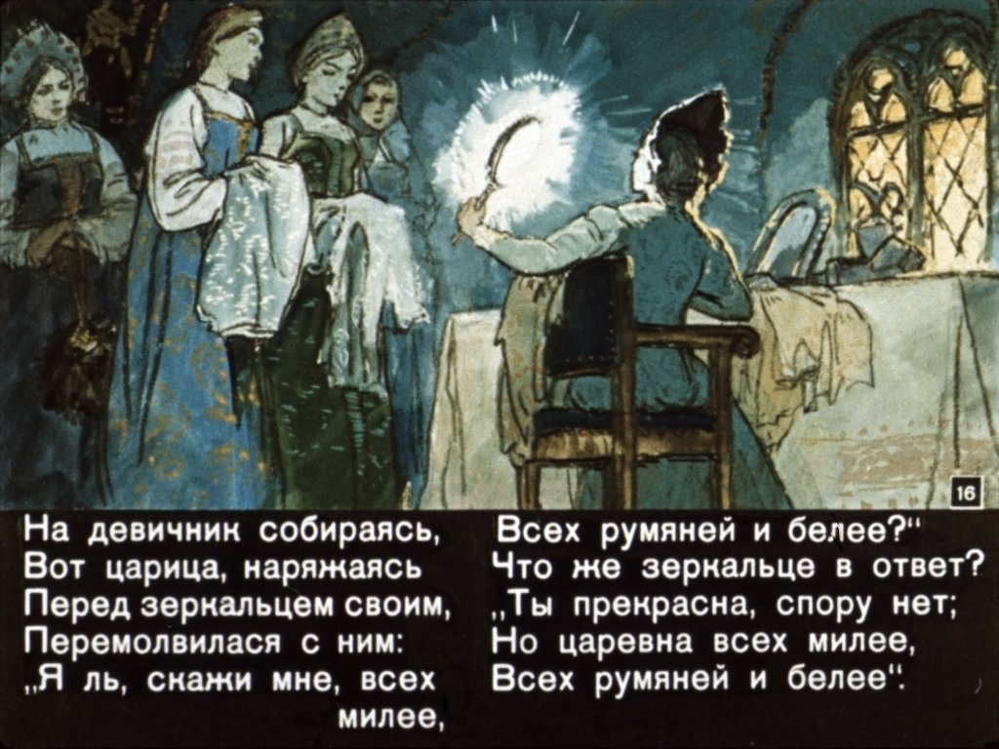

Slide 20
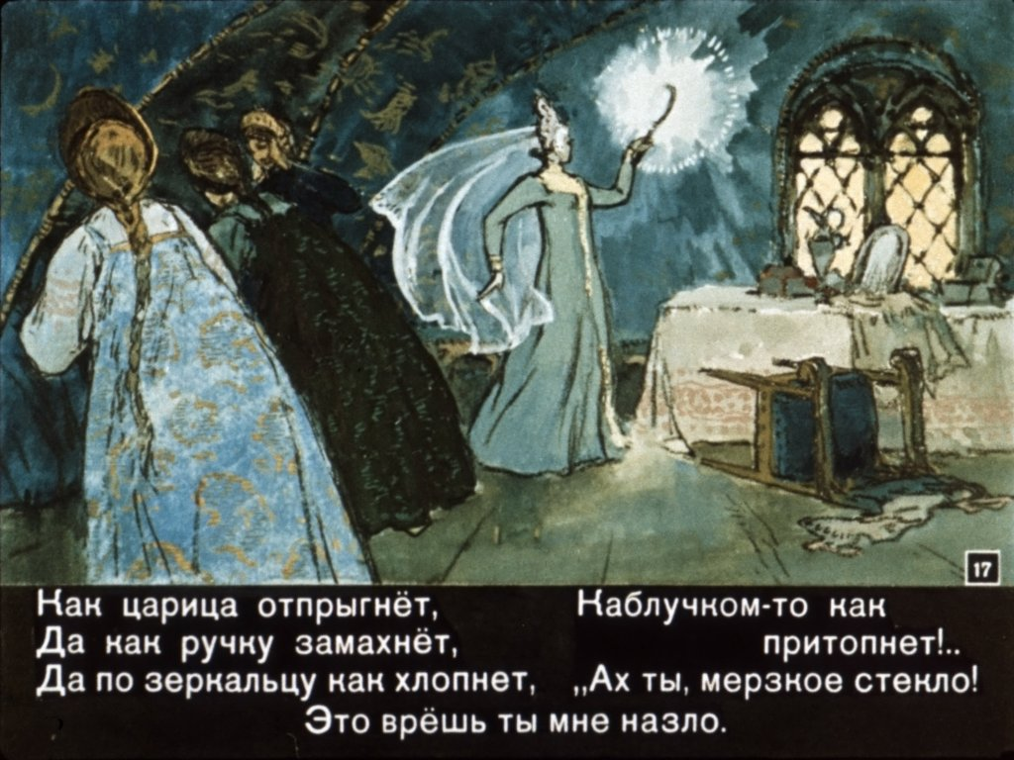

Slide 21
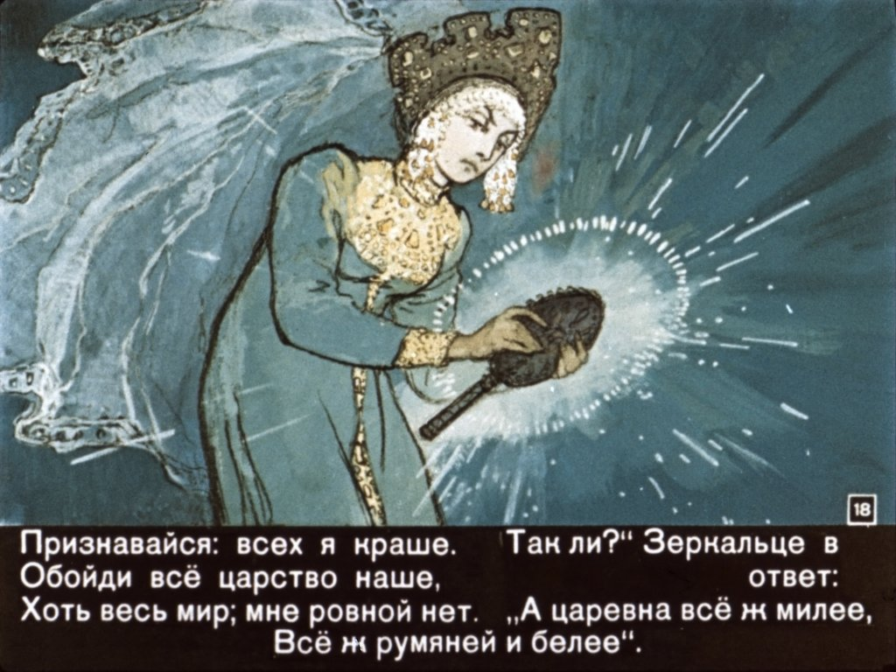

Slide 22
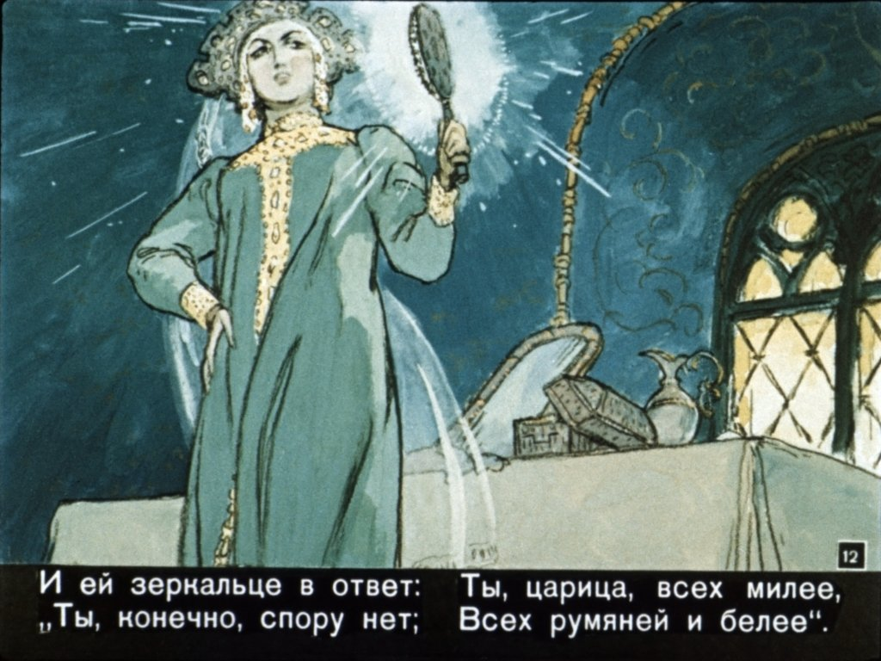

Slide 23
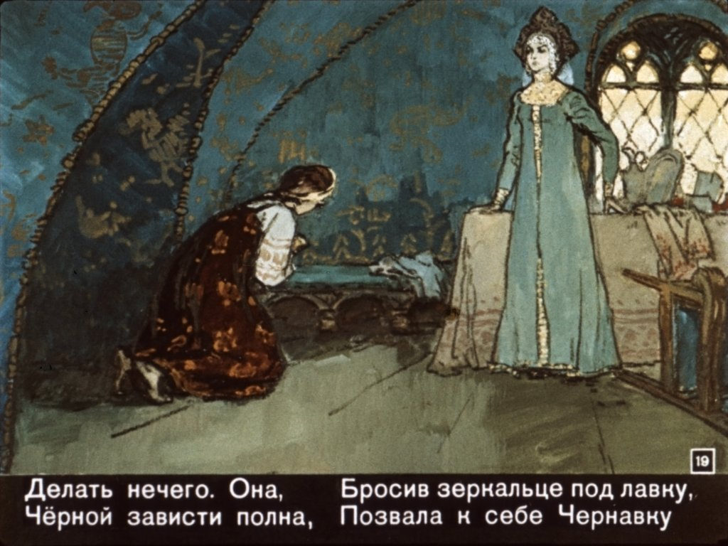

Slide 24
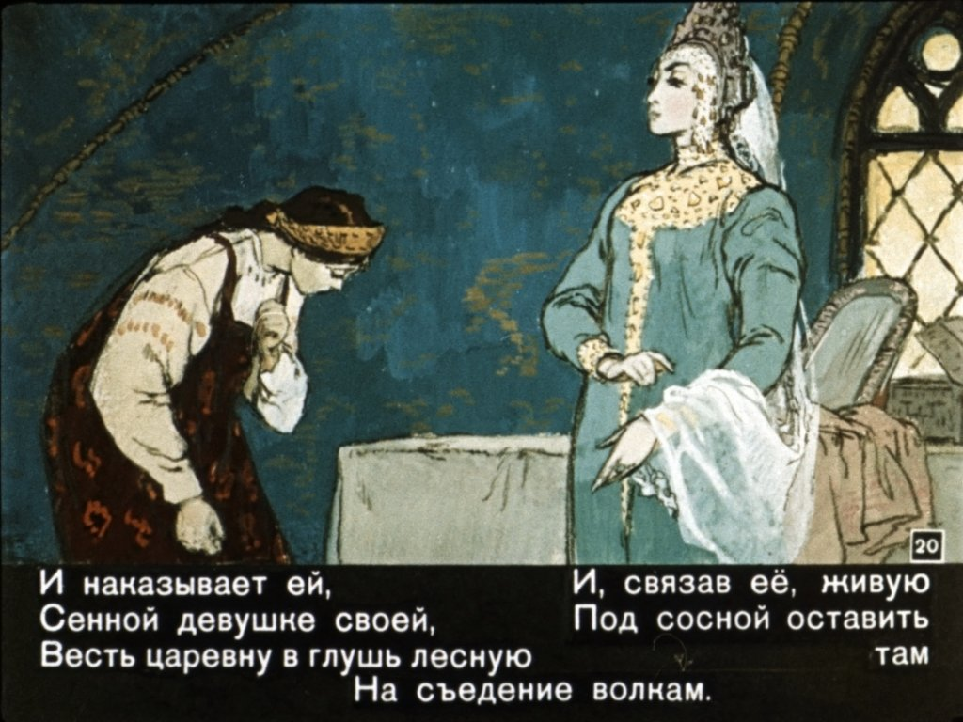

Slide 25
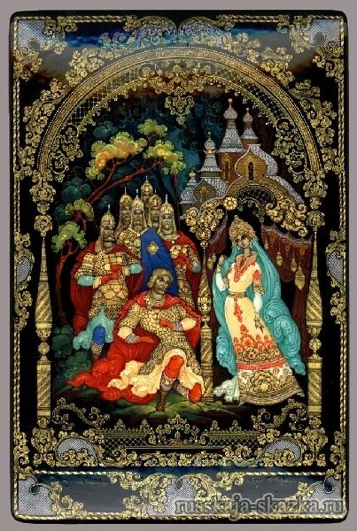
Докажите, что это сказка. Вспомните все признаки сказки.
1. Зачин.
2. Волшебные предметы.
3. Сказочные слова и выражения.
4. Троекратный повтор.
5. Борьба добра и зла.
6. Добро побеждает зло.
7. Концовка.

Slide 26
Борьба добра и зла
Добро - 1) всё положительное, хорошее, полезное;
2) имущество, вещи (разг.)
Зло – 1) нечто дурное, вредное, противоположное добру;
2) беда, несчастье, неприятность.

Slide 27
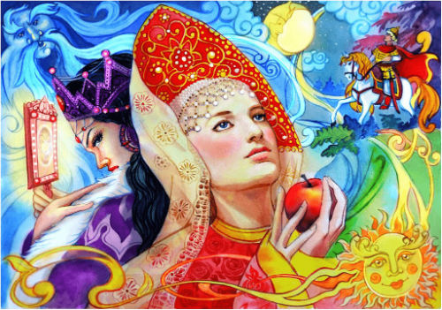
- Что мы узнали из начала сказки?
- Отчего умерла царица?
- Найдите описание новой царицы.
- Как вы понимаете выражение « и умом и всем взяла»?
-Как автор показывает характер молодой царевны?
- Какими словами мы можем выразить отношение царицы к царевне?

Slide 28
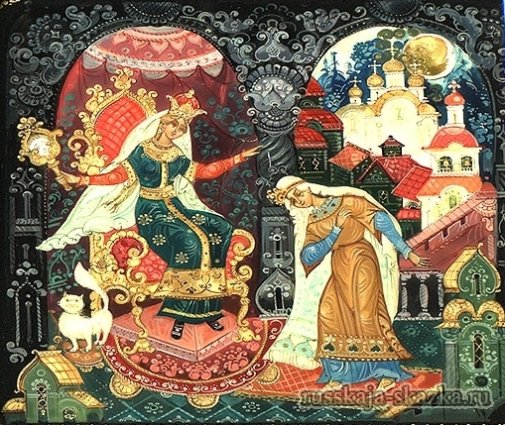
И царица, и царевна – внешне красивы. Про какую из героинь мы можем сказать, что она обладает и внутренней, душевной красотой?

Slide 29

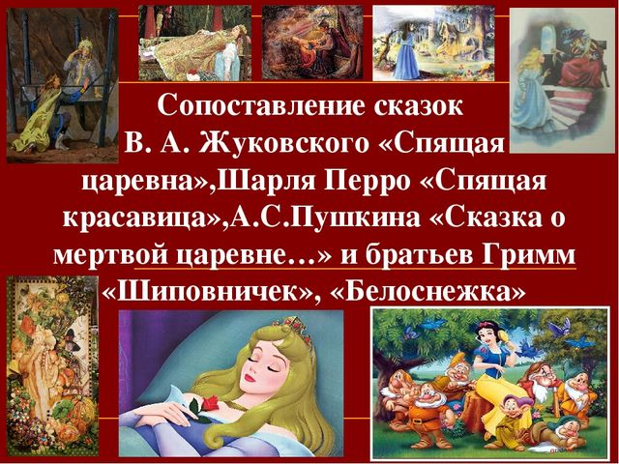
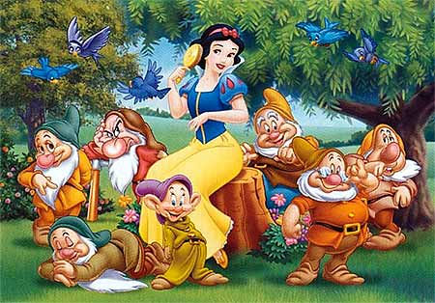

Slide 30
Задание для самостоятельного выполнения
Дочитайте сказку.
Посмотрите мультфильм.
Ответьте на вопросы после 1 части .
Выучите отрывок наизусть.

Slide 31
Русский язык литературное чтение
6
класс
Александр Сергеевич Пушкин.
«Сказка о мёртвой царевне». 2 урок.

Slide 32
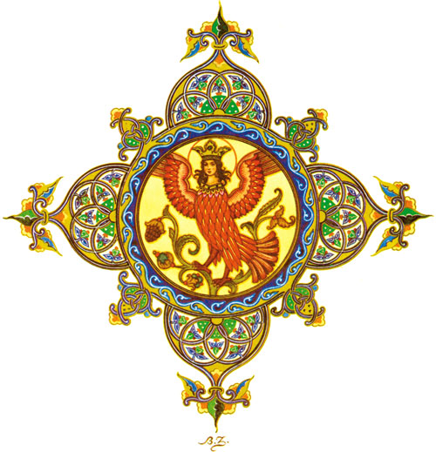
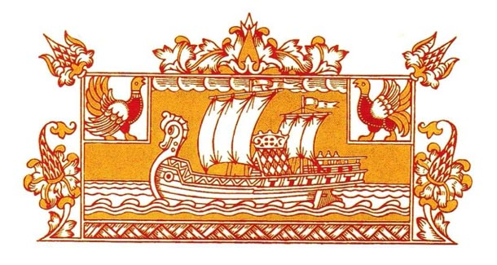
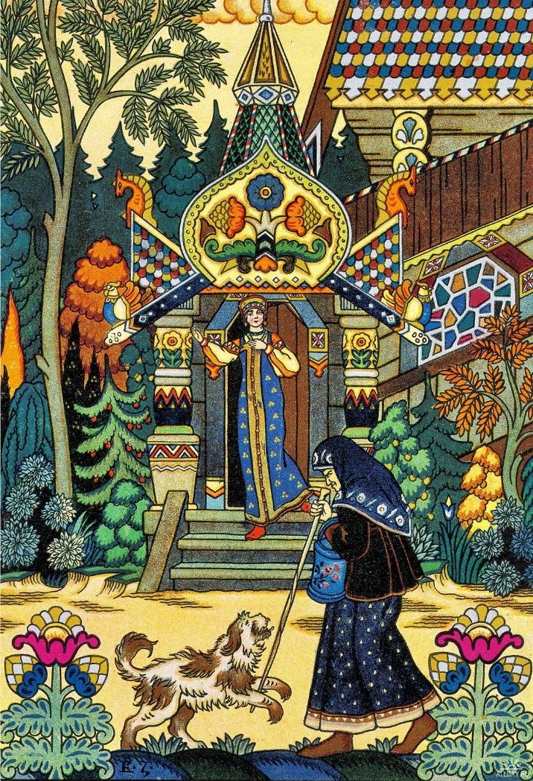
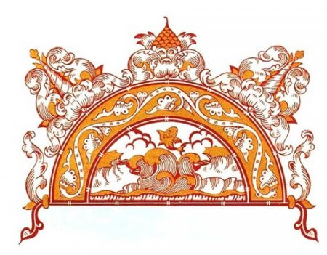

Slide 33
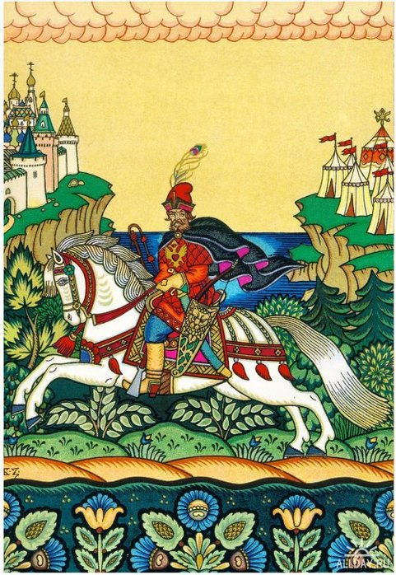
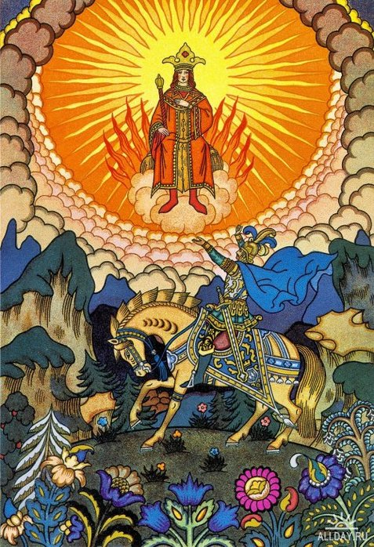

Slide 37
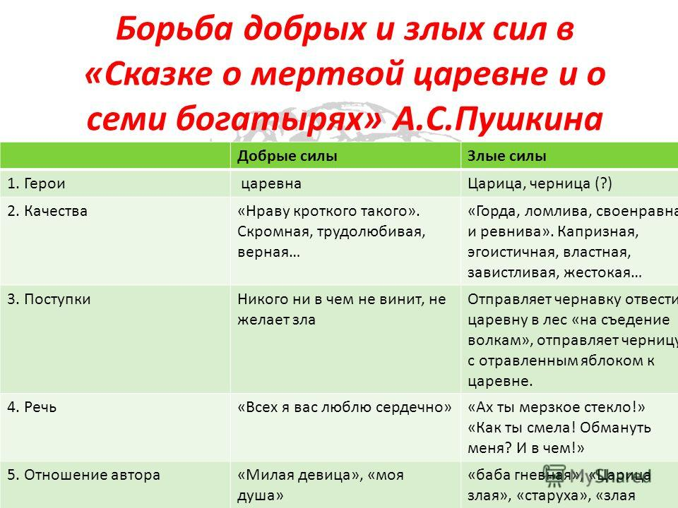
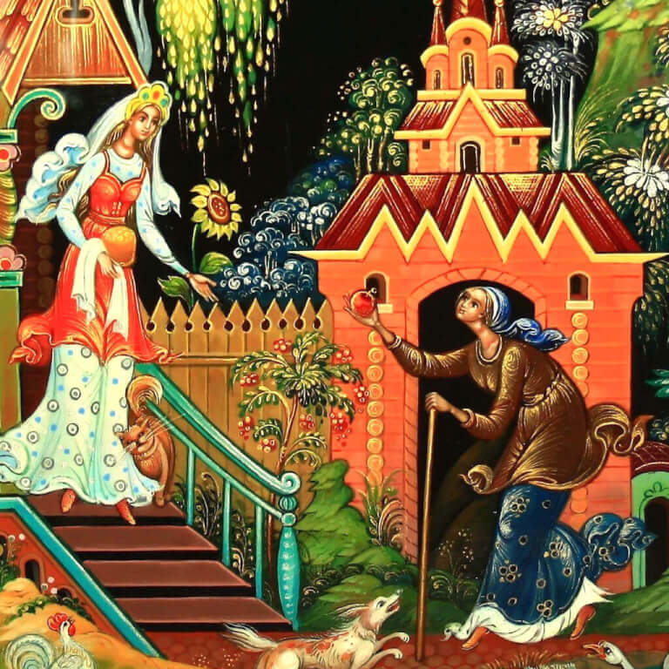
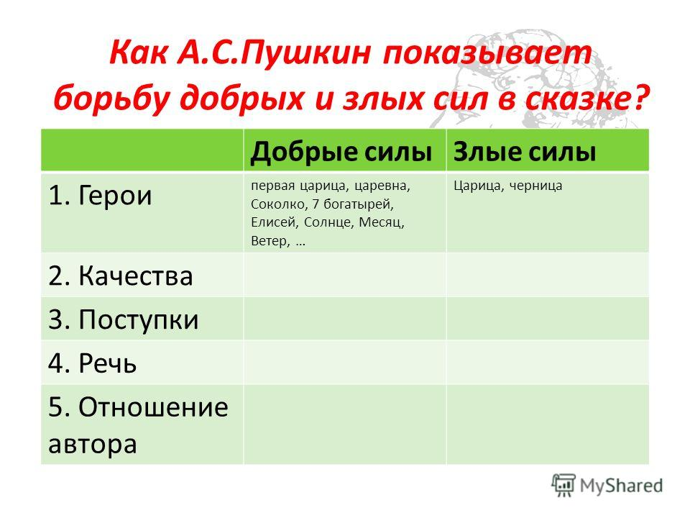

Slide 38
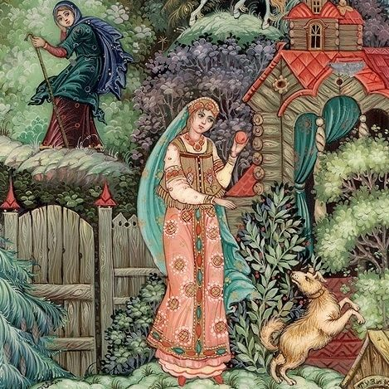

Slide 39
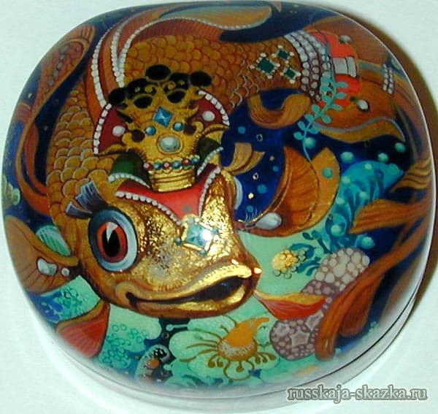
Сегодня на уроке мы
Поговорили о детстве Пушкина.
Вспомнили его сказки.
Познакомились со сказкой А. С. Пушкина «Сказка о рыбаке и рыбке».

Slide 40



Slide 41


Slide 42
Задание для самостоятельного выполнения
Прочитайте самостоятельно окончание сказки.
Посмотрите мультфильм, снятый по сказке А.С.Пушкина.
Ответьте на вопросы на странице 128 письменно.

